Slide 1

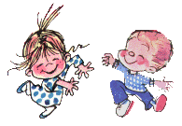
PHÒNG GD & ĐT QUẬN LONG BIÊN
TRƯỜNG MẦM NON ĐÔ THỊ VIỆT HƯNG
Đề tài: Mạnh dạn, tự tin chỗ đông người
GV: Nguyễn Thị Hồng Lương

Slide 2


Slide 3

TỰ TIN, TỎA SÁNG

Slide 4


Cùng hát và biểu diễn bài hát
“Việt Nam ơi”

